Slide 1
Kazalci Podnebnega ogledala za gozdarstvo (LULUCF) – trenutno stanje in možnosti za njihovo uporabo
Delavnica Kazalci Podnebno ogledalo
Kmetijstvo in gozdarstvo
Boštjan Mali
Ljubljana, 3. 10. 2023

Slide 2
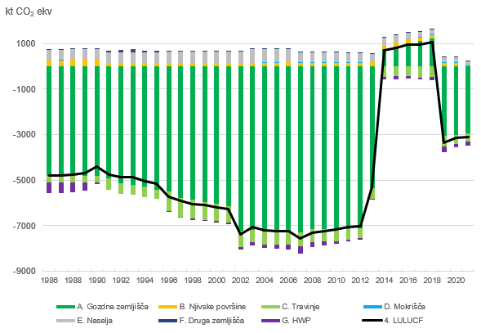
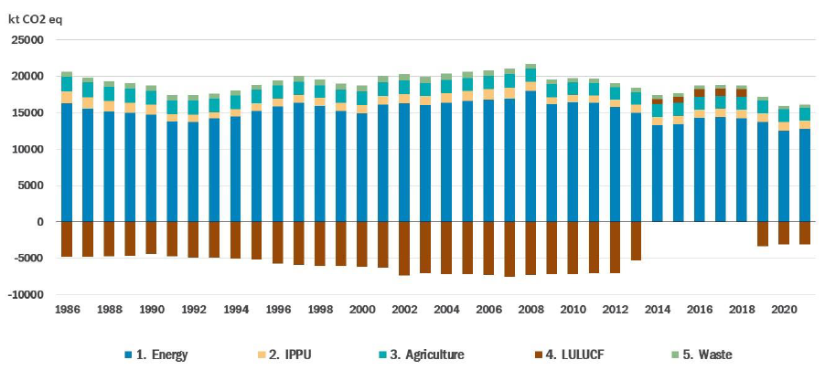
Stanje emisij in ponorov v sektorju LULUCF
Leta 2021:
je bil sektor LULUCF neto ponor velikosti -3.106 kt CO₂ ekv
so bile neto emisije iz sektorja LULUCF manjše za 86 % glede na leto 2005
je glede na preteklo leto prišlo do zmanjšanja neto emisij za 0,8 %
je sektor LULUCF predstavljal 19,4 % skupnih emisij (brez LULUCF)

Slide 3
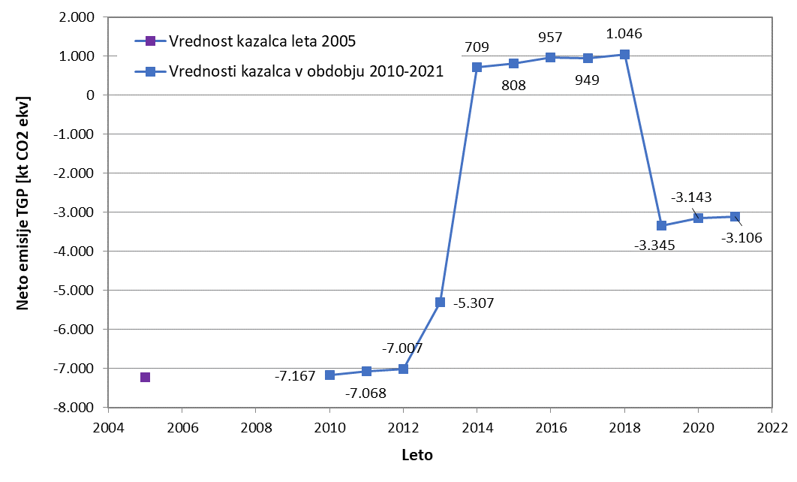
Kazalci
Neto emisije TGP
Kazalec neto emisije TGP kaže potek vseh emisij TGP, ki nastanejo zaradi rabe zemljišč, spremembe rabe zemljišč in gozdarstva
V njem se odražajo spremembe zalog ogljika v t.i. skladiščih ogljika, ki so bodisi posledica spremembe rabe zemljišč, načina gospodarjenja ali naravne motnje
Ponori so se v zadnjih treh letih, po obdobju motenj, zopet povečali, a so manjši za 40 % kot leta 2013

Slide 4
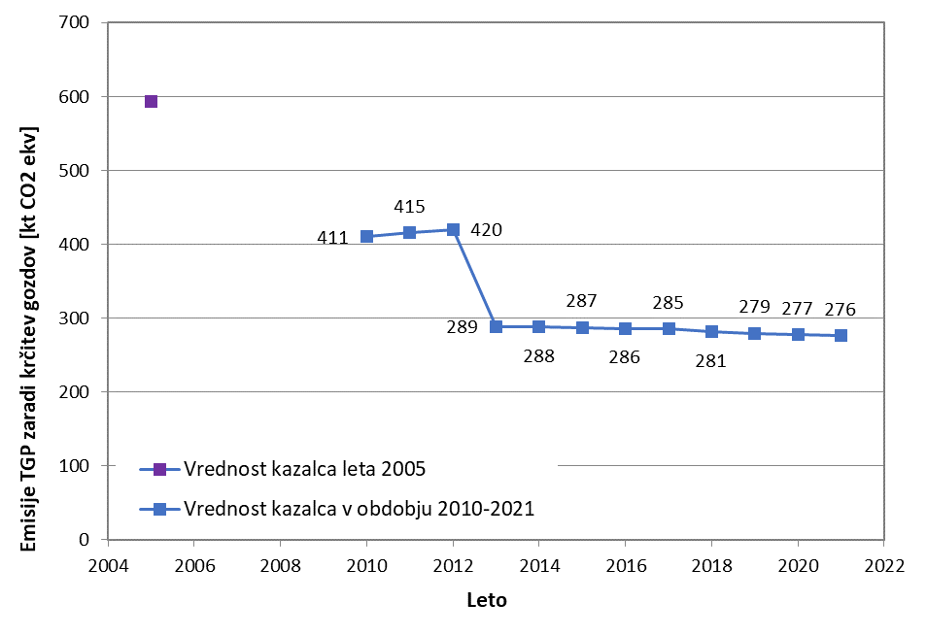
Kazalci
Emisije TGP zaradi krčitev gozdov
Kazalec kaže gibanje emisij, ki nastanejo zaradi spreminjanja gozdnih zemljišč v ostale rabe zemljišč, npr. njivske površine, travinje itd.
v letu 2021 so se te emisije zmanjšale za 0,4 % glede na leto prej, pri čemer skoraj dve tretjini ali 65 % teh emisij nastane zaradi osnovanja kmetijskih zemljišč

Slide 5
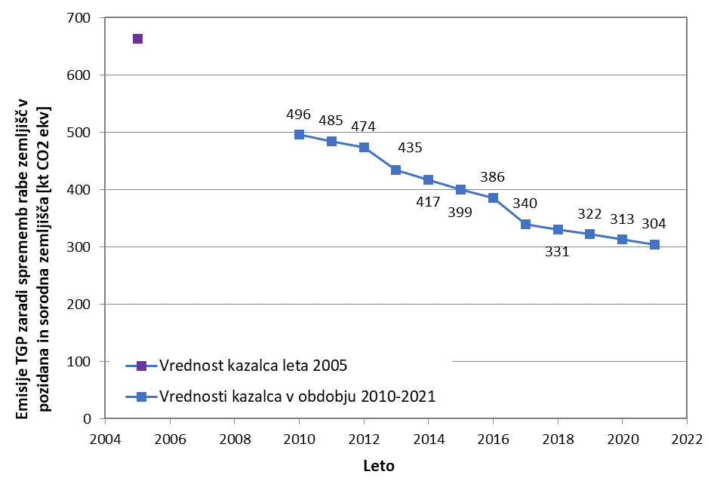
Kazalci
Emisije TGP zaradi spremembe rabe zemljišč v pozidana in sorodna zemljišča
Kazalec kaže gibanje emisij, ki so rezultat spreminjanja rabe (ostalih) zemljišč v pozidana in sorodna zemljišča
Emisije so se glede na leto prej zmanjšale za 2,9 %; največji delež emisij (72 %) je prispevalo širjenje pozidanih in sorodnih zemljišč na kmetijska zemljišča

Slide 6
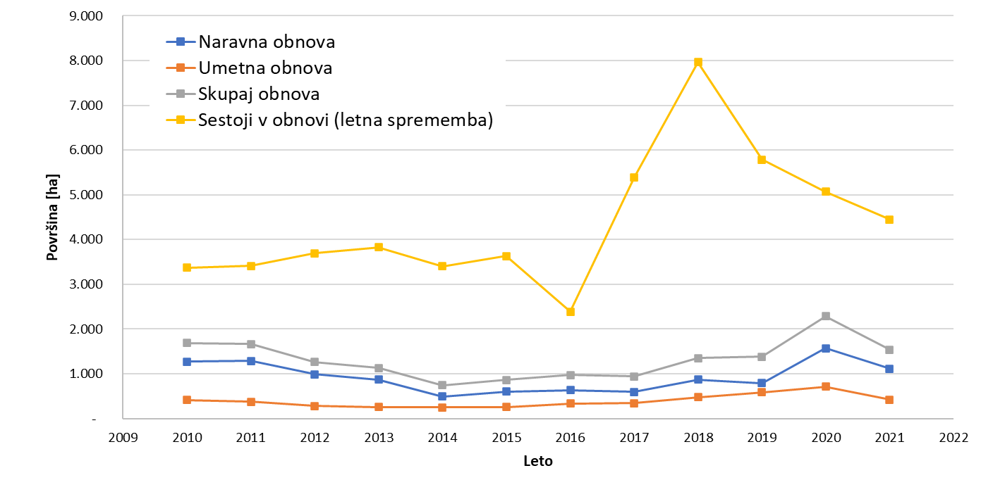
Kazalci
Površina obnovljenih gozdov glede na vrsto obnove
Kazalec odraža obnovo gozdov glede na vrsto obnove, ki je posledica končnega poseka ali sanacije
Obnova gozdov s sadnjo in setvijo (umetna obnova) je v zadnjih letih v porastu, a še vedno majhna
Letna sprememba sestojev v obnovi se je zmanjšala za 12,3% glede na leto prej oz. za 44,2 % glede na leto 2018
Letno bi morali obnoviti vsaj 8.000 ha

Slide 7
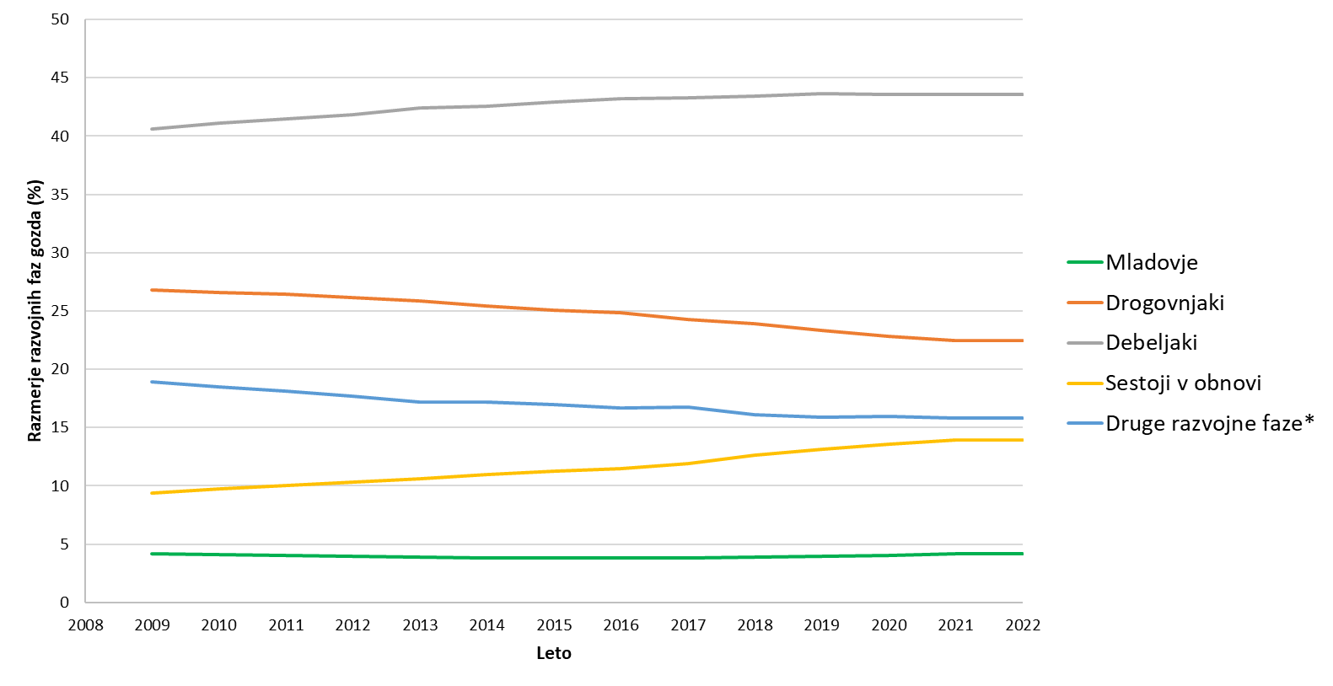
Kazalci
Razmerje razvojnih faz gozda
Kazalec opisuje razmerja med površinskimi deleži razvojnih faz gozda
Trend gibanja razmerja oz. deležev razvojnih faz v obdobju 2009−2021 ni dober, saj se delež mlajših razvojnih faz (mladovje, drogovnjak), ki jih primanjkuje, ne povečuje
Dolgoročni cilj je uravnoteženo razmerje razvojnih faz (po modelu: mladovje 10 %, drogovnjak 43 %, debeljak 45 % in raznodobni sestoji 2 %

Slide 8
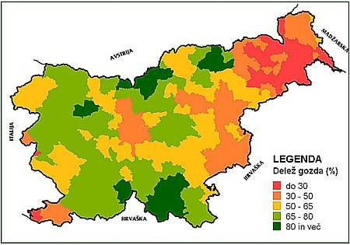
Lokalni podnebni semafor
Gozdnatost po občinah
Kazalec opisuje površinski delež gozda v slovenskih občinah
Največ gozda imajo občine Osilnica, Dolenjske toplice, Črna na Koroškem in Kostel (tj. več kot 85 % ozemlja)
Najmanj gozdov imajo občine Odranci, Markovci, Hajdina in Turnišče, Murska Sobota in Gorišnica kjer gozdovi pokrivajo manj kot 15 %
Najmanj gozdov je v občini Odranci (6 %)
Vir podatkov:
Zavod za gozdove Slovenije

Slide 9
Hvala za pozornost!
Boštjan Mali
bostjan.mali@gozdis.si

